Slide 1
宿州市智慧教育云平台应用建设培训
( 砀山县第二高级中学 ）
宿州市教体局
2018年8月29日
Notes:
各位领导、老师，大家上午好！我是科大讯飞的项目经理汤方圆，今天很荣幸代表项目组，向各位领导、老师介绍我们宿州市智慧教育云平台。
今天是宿州市智慧教育云平台首次应用培训，也是“智慧教学、智慧学习” 专题培训，在此面，还将配合市教体局不断地组织各类应用培训，有入校培训、集中培训和专题培训等，目标就是让平台在实际的教学和管理中实现常态化的应用。

Slide 2
01
项目介绍
02
培训目标
目 录
03
培训内容
04
服务支持
Notes:
今天的会议主要分为两个部分：
第一部分，由我来介绍下宿州市智慧教育项目的建设内容以及针对22所项目学校都提供了那些服务？
第二部分，分别由我两位同事具体演示下平台建成后提供的各项系统功能，预计70分钟。

Slide 3
1
项目介绍
Notes:
第一部分，项目介绍

Slide 4
项目简介
启动宿州市智慧教育建设项目
宿州市智慧办批准项目正式立项
宿州市智慧教育项目预算通过审计局审计
2016年5月
……
2017年8月
2017年8月
……
2017年11月
2017年12月 …
宿州市智慧教育建设方案通过市智慧办专家论证、评审
项目挂网招标，正式启动项目建设
宿州市智慧教育平台在承接省平台建设成果的基础上，整合了本市已建信息化应用系统，在现有的教育装备条件下，建成全新的智慧教育应用体系。宿州市教体局于2016年5月启动宿州市智慧教育建设项目，2017年12月完成项目招投标，正式启动项目建设，截止目前平台内容已全部建成，处于试用阶段，10月份将发布上线，正式服务应用。

Slide 5
项目覆盖范围
项目试点学校清单
市直 | 宿城一中、宿州二中、宿州学院附属实验中学、宿城一初中、宿州工业学校、宿州逸夫师范学校、市直幼儿园
埇桥区 | 宿州三中、宿州九中、宿州一小
灵璧 | 灵璧一中、灵璧大路初中、灵璧实验小学
泗县 | 泗县一中、泗县中学、泗城一小
萧县 | 萧县中学、萧县思源学校、萧县实验小学
砀山 | 砀山第二高级中学、砀山第二初级中学、砀城一小
项目面向全市22所学校开展智慧教育云平台应用推行工作，通过先行应用形成一套有价值、可推广、可复制的经验，在全市以及全省树立示范校形成辐射影响，为完善宿州市教育信息化应用体系打下基础。
Notes:
那么项目的覆盖范围呢，经过前期的充分调研以及考虑到项目后期的应用推广效果，选取了在座的22所学校作为试点校进行建设，其目的呢是想利用在座学校良好的基础环境，通过试点工程形成一套有价值、可推广、可复制的经验，在全市以及全省树立示范校形成辐射影响，为完善宿州市教育信息化应用体系打下基础。图中的表格，就是本次项目的试点学校的清单，想必大家已经了解过了，这里就不多说了。

Slide 6
平台服务对象
服务教师
服务管理
以教师为核心，建设备课教研、智慧课堂和智慧学习系统，融合信息技术与教育教学，为教师课前备课、课中授课、课后作业辅导等提供信息化技术与设备的支撑。
以管理为核心，通过监管统计查阅信息化建设和应用情况，及时掌握相关动态和结果性数据,利用统计报表为宏观决策分析提供客观依据，提升教育管理工作效率。
服务学生
服务家长
以学生为核心，通过智慧课堂获取教师推送的资源进行常规化学习，提升学习效率；使用资源开展自主、合作、探究等学习活动。
以家长为核心，通过家校互动联通学校和家庭，实时了解孩子在校学习及表现情况；通过智慧学习，监督孩子学习和进行针对性家庭教育。

Slide 7
平台主要建设内容
一平台
公共支撑平台
一库
教育资源库
九应用
智慧课堂系统、智慧学习系统
家校互动系统、网络备课系统
区域教研系统、智慧校园系统
视频会议系统、监管统计系统
资源中心
学习服务教学服务管理服务
智慧课堂系统
智慧学习系统
家校互动系统
网络备课系统
区域教研系统
智慧校园系统
资源中心
视频会议
系统
资源
中心
监管统计系统
教育资源库
资源管理系统
教育资源库
（微课视频、中高考专题、多媒体素材、省级资源集成）
公共支撑平台
应用集成整合平台
教育数据中心
多终端入口
开放平台及核心应用
平台智慧化支撑
基础环境建设（网络接入建设、云基础设施提供建设、视频会议系统建设）
  构建了“一平台、一库、九应用”的教育信息化应用体系

Slide 8
2
培训目标

Slide 9
培训目标
了解宿州市智慧教育云平台的建设内容，熟悉平台的登录网址及登录方式；
掌握网络备课、区域教研、家校互动等系统功能和应用操作；
通过培训，老师能够把平台功能应用到常规的教学活动中，引领教学。

Slide 10
3
培训内容

Slide 11
培训内容
宿州市智慧教育平台
一平台一库九应用
智慧校园管理
平台网址及用户登录
资源中心 + 应用
基础数据管理
个人信息设置与维护
课前、课中、课后
个人应用

Slide 12
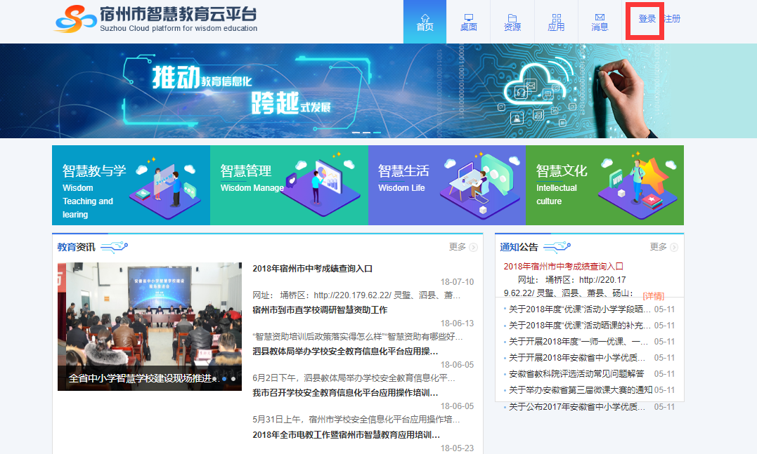
3.1 平台登录
宿州市智慧教育平台登录网址： www.szjy.gov.cn
登录账号： 即 安徽基础教育资源应用平台 的登录账号
Notes:
这是我们宿州市智慧教育门户，在这里，一方面实现了教学资源、教育资讯以及系统应用的统一接入，可以方便老师点击使用，另一方面，与省平台用户对接，不需再次注册，可以直接登录。
那么，接下来，请我的同事具体演示下平台各功能系统。

Slide 13
3.2 网络备课
网络备课系统
首页
备课广场
协同备课
个人备课
备课本
备课检查
备课设置
备课目录
教学计划
提醒
个人设置
备课要求
汇聚
系统设置
备课时限
排行
授权设置
学科资源推送
资源收藏
协同任务
备课
协作
备课共享
个人备课进度
推荐备课包
备课二次编辑
在线编辑工具
在线上传
个人备课成果
成果分享
教学反思
校本检查
推荐校本库
区域巡查
一般老师进行个人备课，学校领导和备课检查老师具有备课检查权限

Slide 14
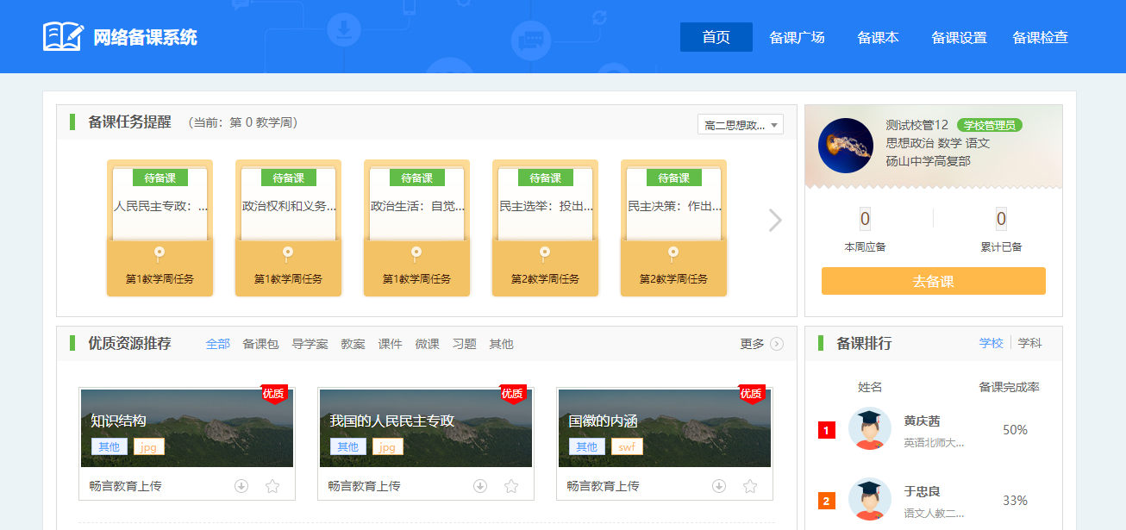
3.2 网络备课

Slide 15




二、智慧学校建设内容——智慧教与学
3.3 智慧课堂
智慧课堂系统。由“云”、“网”、“端”三大部分构成。基于PAD的教学，打破了传统老师的上课方式，一键同屏，让教师摆脱讲台束缚与学生进行互动交流，学生全程参与教学，在提高教师教学效率的同时，实现个性化教学和辅导，实现信息技术和课堂教学的融合。
8大应用特色
云
课前复习、重点点评、大屏分享
云平台
01
调取作业
02
批注讲解
03
实物展台
教学更生动，分享典型案例
04
拍照批注
05
放大缩小
06
课堂互动
统计分析、有效辅
导、重点讲解
网
端
微云服务器
移动智能端
07
插入白板
08
录制微课
课堂内外轻松录制、
巩固再学习
移动讲台、一键投屏 师生间的立体化交互

Slide 16
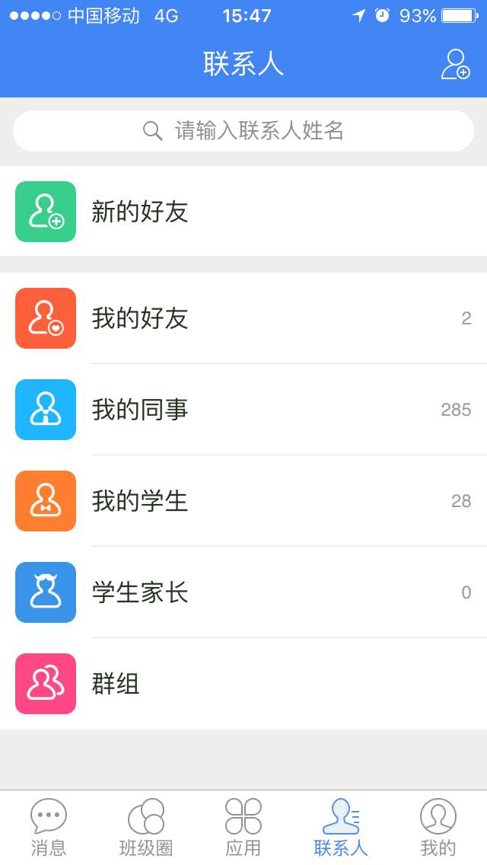
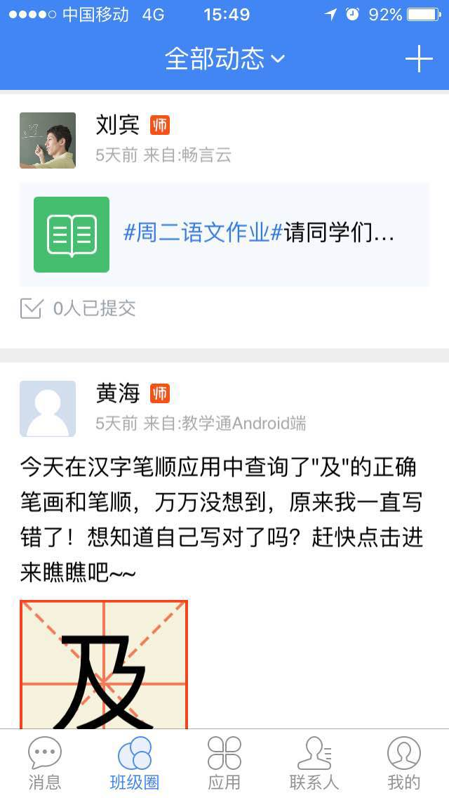
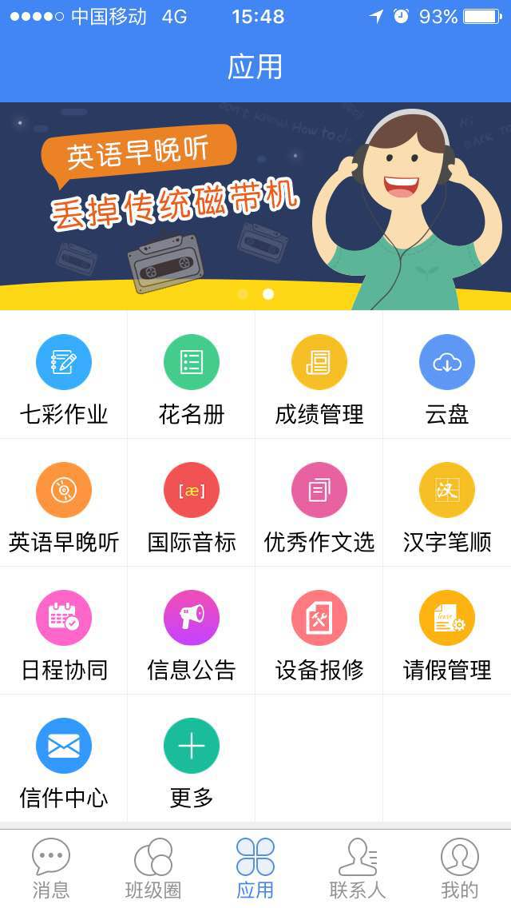

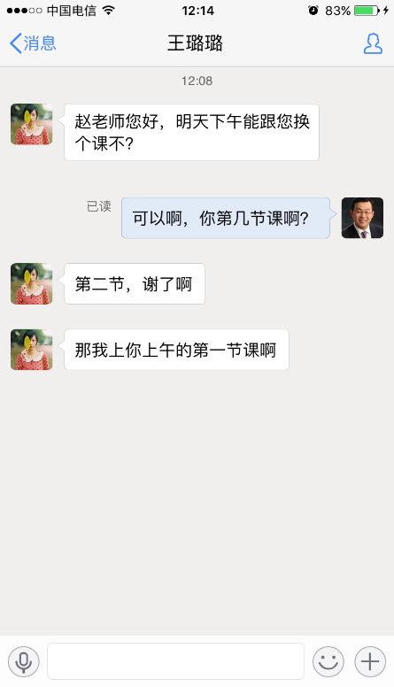





二、智慧学校建设内容——智慧生活
3.4 家校互动（校信）
学
生
家
校
家长+学生
完成作业
课后学习
家长辅导
作业提交
老师+学生
布置作业
学生评价
考试成绩
成长档案
信息互通
家校互动
用户群体：教师、学生、家长
即时通讯
通讯录
班级圈
学习应用
具体功能要求：
（1）具备学校与家长互动交流功能，提供学生在校信息反馈功能，实时了解学生在校信息；
（2）为家长提供家庭教育指导。

Slide 17





二、智慧学校建设内容——智慧教与学
3.5 大数据精准教学系统
1
动态大数据采集
教学应用
3
课堂教学
2
动态大数据分析
指导个性化教学
教师
课后作业
教育
评价
教育云
平台
单元测验
推送个性化学习资源
期末考试
数据说话 辅助决策
实时了解孩子学习情况
学生
… …
主管部门
家长
4. 基于知识点的资源及服务体系
依托智慧课堂系统、学业评价系统、微课系统等教学系统，对课前、课中、课后等全场景的课前预习、微课学习、课堂互动、作业考试、自主学习等反馈的动态数据，通过大数据智能的分析与挖掘技术，提供精准备课、精准讲评、智能批改、精准辅导、精准教研等教学工具，帮忙教师精准掌握班级学情，针对性的安排教学内容和方法，提高教学教研效率。

Slide 18
3.6 区域教研
学科教研组成员
授课讲师
评课人员/观摩人员
活动发起人
活动发起人
录播评课
发起活动
上传活动资料
评课/观摩
总结
发布活动成果
学科教研组成员
主备人
参与人员
主备人
活动发起人
集体备课
发起活动
上传活动资料
参与备课
整理教案
发布活动成果
学科教研组成员
参与人员
活动发起人
主题研讨
发起活动
参与讨论
发布活动成果
教研员老师具有发起活动权限，其他老师参与活动

Slide 19
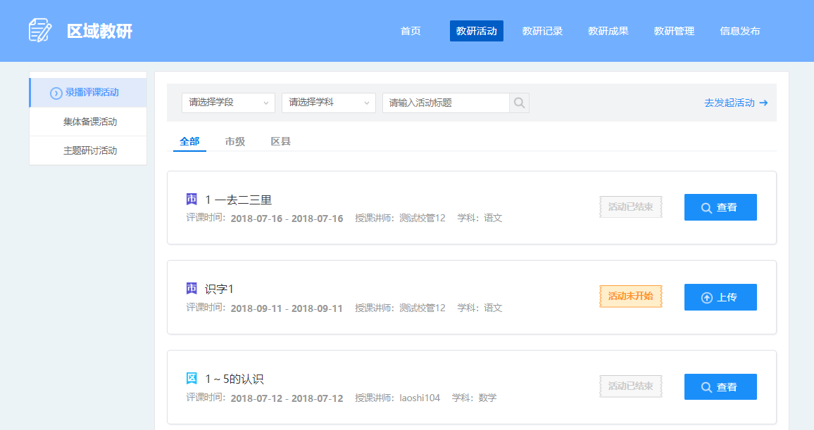
3.6 区域教研

Slide 20
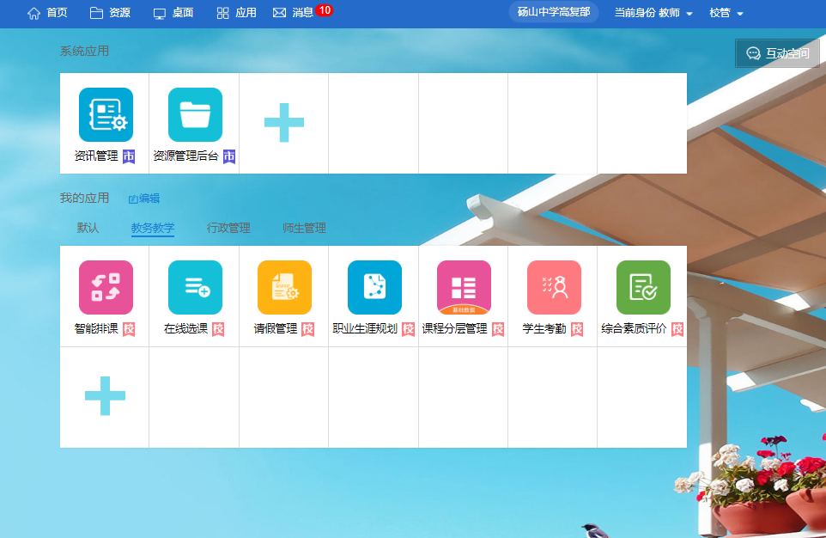
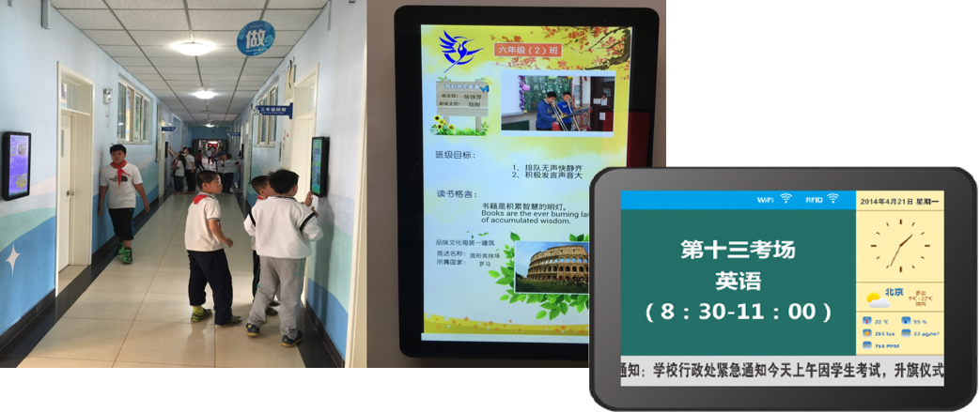
3.7 智慧校园管理
智慧校园管理功能清单
1 | 教务管理 | 智能排课、高考选课、课程分层管理、学生课表、在线选课等
2 | 行政管理 | 教学评价、一卡通管理、多维度评价、请假管理等
3 | 师生管理 | 人事管理、学生成长档案、教师成长档案、职业生涯规划、学生日常管理、电子档案等

Slide 21
4
服务支持

Slide 22

服务支持
如果您在使用中有任何问题请联系
服务电话
李老师：136 6560 1733
（每周一至周五9:00—17:00）
QQ在线客服
4008878557
科大讯飞智慧教育微信公众号
iflytek-edu

Slide 23
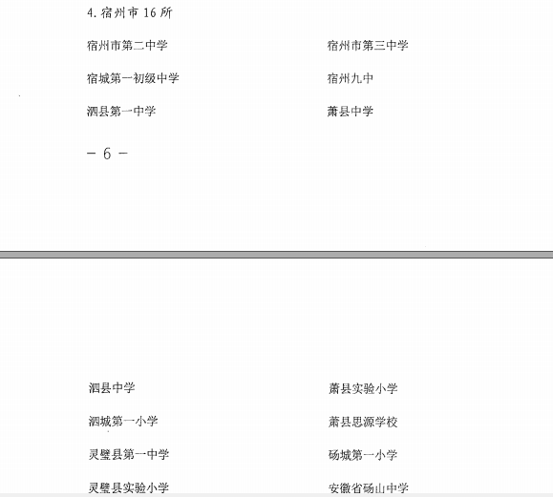
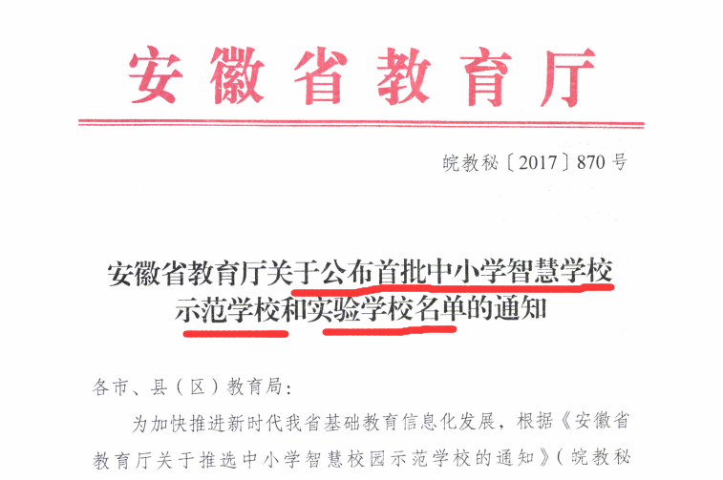

Slide 24
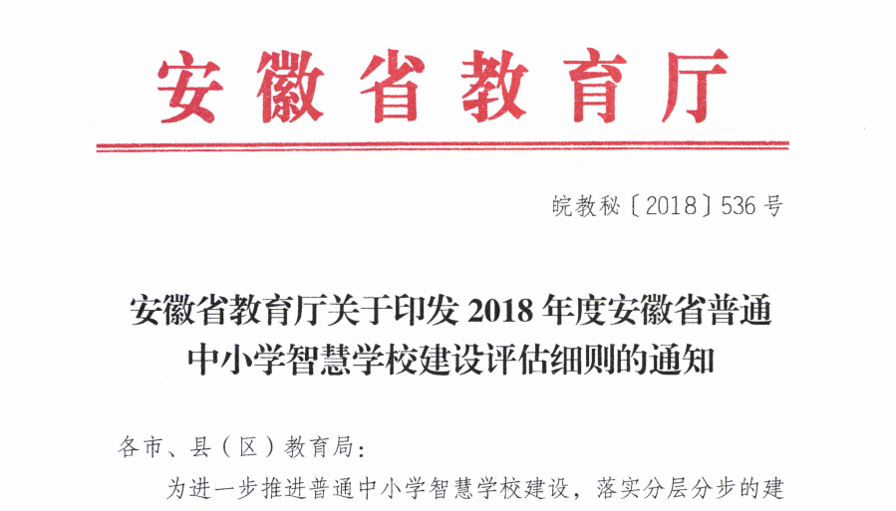
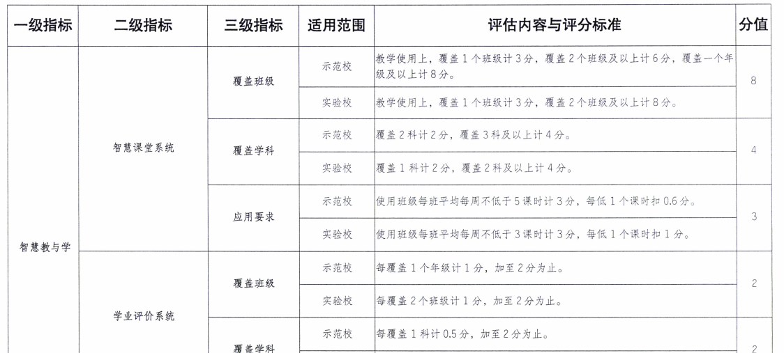

Slide 25
用心用情 服务教育

